Slide 1
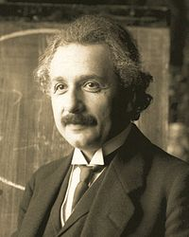
Альберт Ейнштейн- геній науки…
(1879-1955)рр.

Slide 2
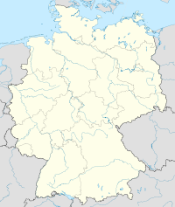
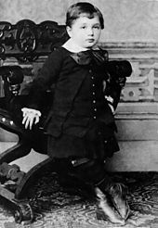
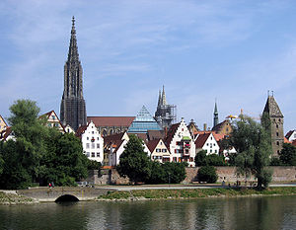
Біографія …юні роки
Альберт Ейнштейн народився 14 березня 1879 року в німецькому місті Ульм в
незаможній єврейській сім'ї Германа і Пауліни Ейнштейн.
Німеччина
Ульм
герб міста
Альбертові 4 роки
місто Ульм

Slide 3
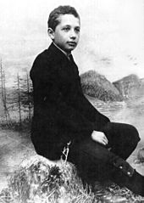
…юні роки
Хлопчик зростав замкнутим і нетовариським і не демонстрував яких-небудь значних успіхів в школі. Поширеною є думка, що в дитинстві Альберт Ейнштейн був не здібний до навчання.
Проте пояснення низької успішності і труднощам в навчанні Ейнштейна слід шукати не в лінощі або поганих здібностях учня, а в елементарній скромності, несприйнятті застарілих педагогічних методів, що застосовувалися в німецьких школах кінця XIX-початку XX століть
Альбертові 14 років

Slide 4
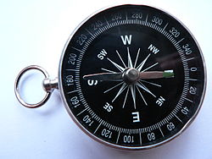
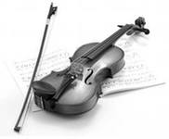
…юні роки
Коли Альберту було п'ять років, його батько вперше показав йому компас. Це перше враження від знайомства з технікою у Ейнштейна збереглося на все життя і, як він сам визнавав, визначило його захоплення всілякими механізмами і наукою.
Компас
Крім того, в дитинстві під тиском матері він з шести років почав займатися грою на скрипці. Захоплення музикою також зберігалося у Ейнштейна впродовж усього життя

Slide 5
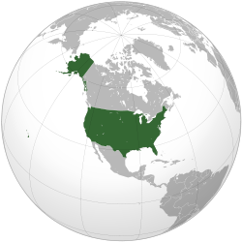
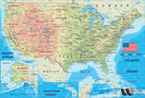
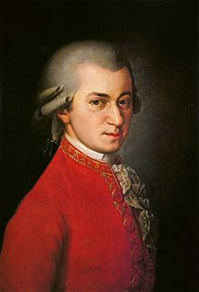
... зрілі роки
Вже перебуваючи в США у Прінстоні у 1934 Альберт Ейшнтейн дав доброчинний концерт Моцарта для скрипки на користь учених і діячів культури, що емігрували з нацистської Німетчини.
США
Восени 1895 року Альберт Ейнштейн прибув до Швейцарії, щоб скласти вступні іспити у Вище технічне училище в Цюріху і стати викладачем фізики. Блискуче проявивши себе на екзамені з математики, він в той же час провалив іспити з ботаніки і французької мови що не дозволило йому вступити до Цюріхського Політехнікуму. Проте директор училища порадив молодій людині поступити у випускний клас школи в Аарау щоб отримати атестат і повторити вступ.

Slide 6
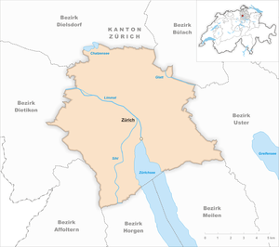
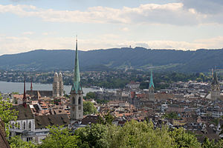
... зрілі роки
Восени 1895 року Альберт Ейнштейн прибув до Швейцарії, щоб скласти вступні іспити у Вище технічне училище в Цюріху і стати викладачем фізики. Блискуче проявивши себе на екзамені з математики, він в той же час провалив іспити з ботаніки і французької мови що не дозволило йому вступити до Цюріхського Політехнікуму. Проте директор училища порадив молодій людині поступити у випускний клас школи в Аарау щоб отримати атестат і повторити вступ.
Цюріх

Slide 7
…детальніше про:
Наукові досягнення
Життевий шлях
Теорію відносності
Статистику Бозе-Ейнштейна
-Еміграцію
-Політичні переконання
-Релігійні погляди
-Культурний вплив
Автор мультимедійної презентації-Артем Скоропад
Автор книги- Олександр Андронік
Виготовлено на замовлення Нікори Галини Володимирівни
Проект виготовлено при підтримці:
студії <<A.S.O.A…>>,АНДРОдрук та кіностудії <<Souoys spexfekts мульти Ghromakey>>
друк- Canon ,
Програма –Microsoft Office PowerPoint (2010, 2007).
Процесор AMD 32bit ,447mb, Archik.Samsung/
Пошукова система – Yndex, сайт ВікіпедіЯ-вільна енциклопедія.
Інтертелеком, Київстар.
Ви можете дізнатия в книзі ,,Альберт Ейнштейн-геній науки…,,

